Slide 1
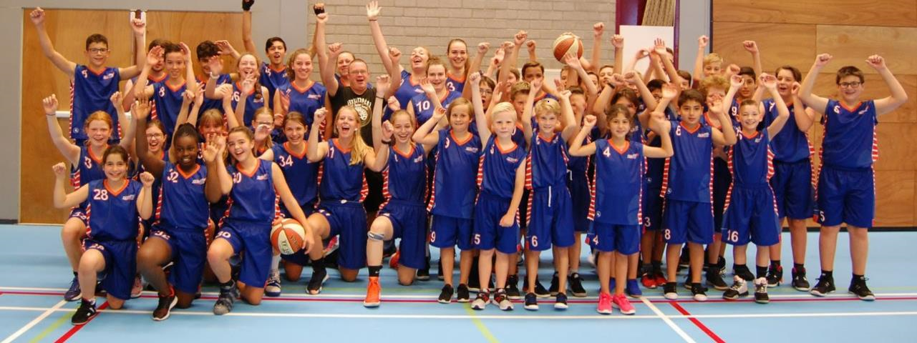
Algemene Ledenvergadering
13 september 2022

Slide 2
Agenda
Opening & mededelingen
Bestuursleden
Notulen ALV 2021
Financiële zaken
Verslag & benoeming kascommissie
Verslag diverse commissies
Vacatures
Rondvraag
Sluiting

Slide 3
1. Opening & Mededelingen

Slide 4
2. Bestuursleden
Naam | Rol
Ron Hovenier | Voorzitter
 | Secretaris
Margaret Tromp | Penningmeester
Frans Basters | Ledenadministratie
Renée Hovenier | Wedstrijdzaken, Communicatie
Nicky Hovenier & Krista van den Assem | Technische Zaken

Slide 5
3. Notulen ALV 2021

Slide 6
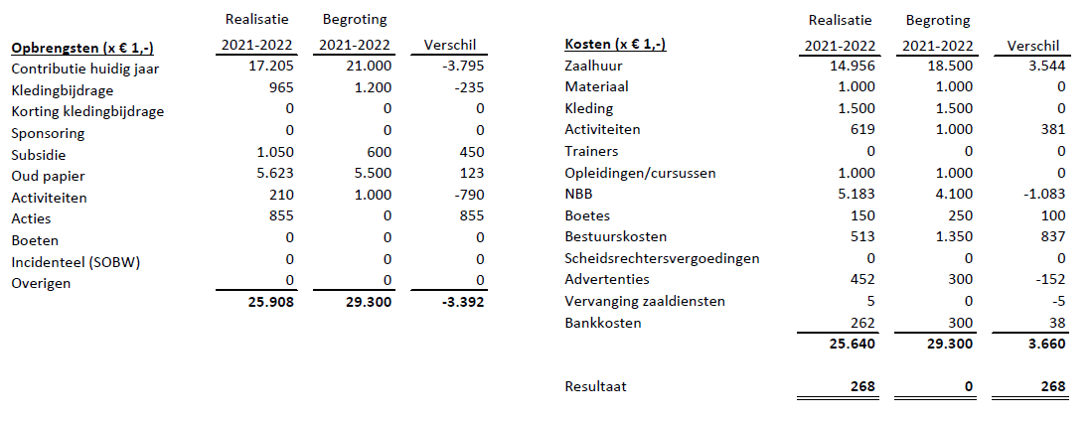
4. Financiële Zaken
Resultatenrekening 2021-2022
1 augustus 2021 - 31 juli 2022

Slide 7
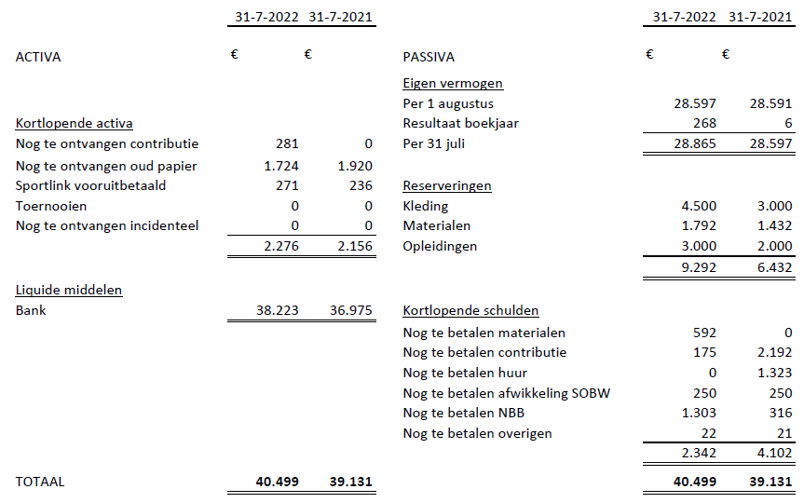
4. Financiële Zaken
Balans per 31 juli 2022

Slide 8
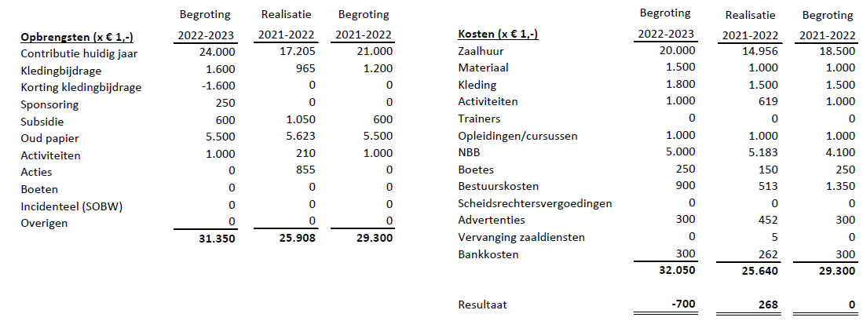
4. Financiële Zaken
Begroting 2022-2023

Slide 9
4. Financiële Zaken
Contributievoorstel
Komend seizoen korting op kledingbijdrage van € 20,=
Categorie | Basis | 2x Trainen | Subtotaal | Kleding | Totaal | Was
T/m 12 jaar | € 175 | n.v.t | € 175 | € -- | € 175 | € 195
13 – 19 jaar | € 200 | € 95 | € 285 | € -- | € 285 | € 305
20+ jaar | € 220 | € 95 | € 315 | € -- | € 315 | € 335
Recreanten | € 175 | n.v.t. | € 175 | n.v.t. | € 175 | € 175

Slide 10
5. Verslag/benoeming kascommissie
Verslag kascommissie
George Kempff & Wim Aussems (reserve Esmee van der Steen)
Benoeming kascommissie
Kascommissie 2022-2023

Slide 11
6. Verslag overige commissies
Ledenadministratie Frans Basters
Technische Zaken Nicky Hovenier
Wedstrijd Zaken Renée Hovenier
Scheidsrechter Contactpersoon Ron Hovenier
Communicatie Renée Hovenier

Slide 12
7. Rooster van Aftreden
Naam | Aangetreden | Aftredend/herkiesbaar | Huidige functie
Ron Hovenier | September 2013 | September 2022 | Voorzitter
Frans Basters | September 2013 | September 2023 | Ledenadministratie
Renée Hovenier | Oktober 2018 | September 2024 | Wedstrijdzaken
Margaret Tromp | Oktober 2018 | September 2024 | Penningmeester
Nicky Hovenier | September 2021 | September 2024 | Technische Zaken
 |  |  | Secretaris
Aftredend, herkiesbaar:
Aftredend, niet herkiesbaar:
Ron Hovenier

Slide 13
7. Vacatures
Bestuursfuncties Kandidaten
Voorzitter
Secretaris
Commissies
Communicatie
Sponsorzaken
Vrijwilligers
Oliebollentoernooi, kamp einde seizoen voor jeugd, oud papier, …

Slide 14
8. Rondvraag

Slide 15
9. Sluiting

Slide 16


